Slide 1
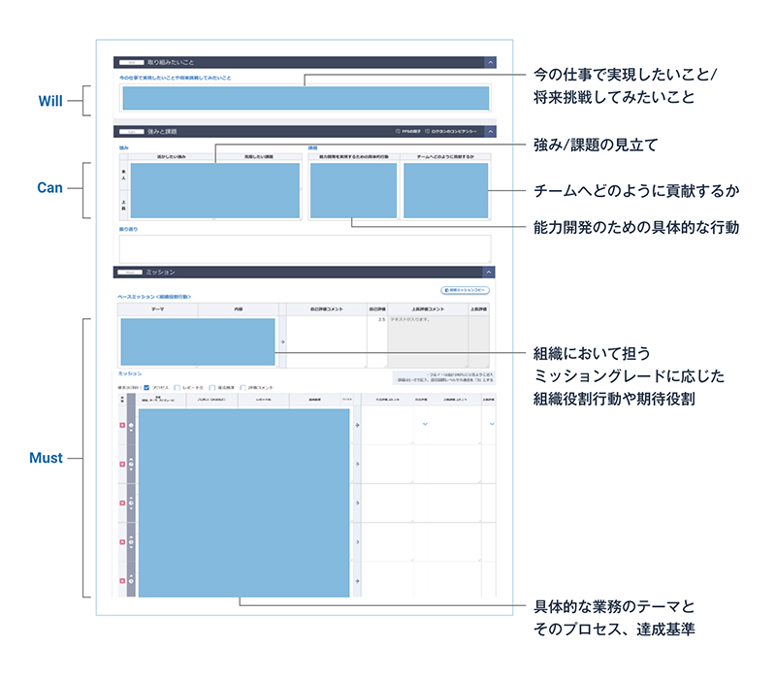
リクルートオリジナルの目標管理シート 「Will-Can-Mustシート」
【Will-Can-Mustシート】リクルートの活用事例～メンバーの本当に実現したいことを対話する方法
https://www.recruit.co.jp/blog/culture/20230921_4189.html

